Slide 1

PROJET 2 « Transformez une maquette en site web »
MIROCHNYK Sergiy

Slide 2
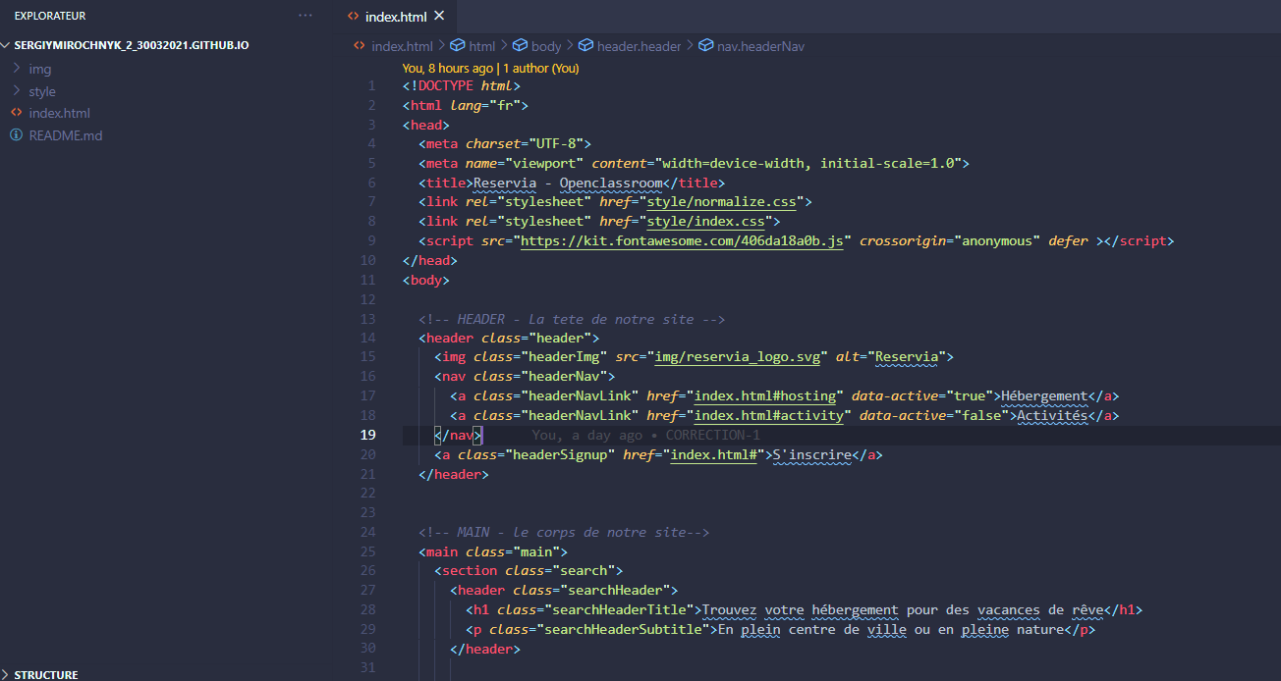
Dans header j’ai utilisé la balise <nav>, comme navigation, pour créer mes 3 boutons liens (hébergement, activités, s’inscrire) (HTML)

Slide 3
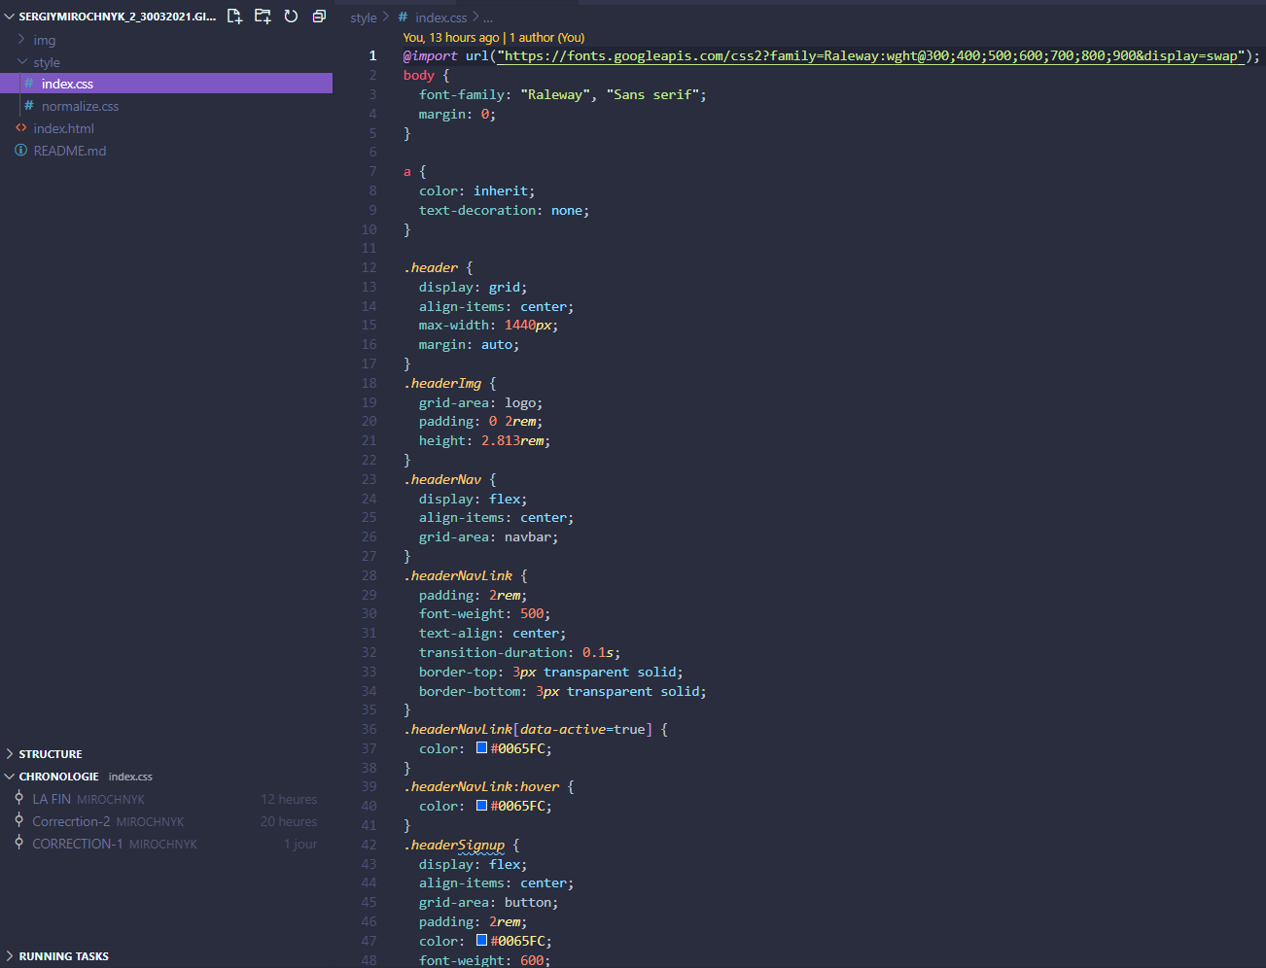
CSS pour donner du style à notre HEADER

Slide 4
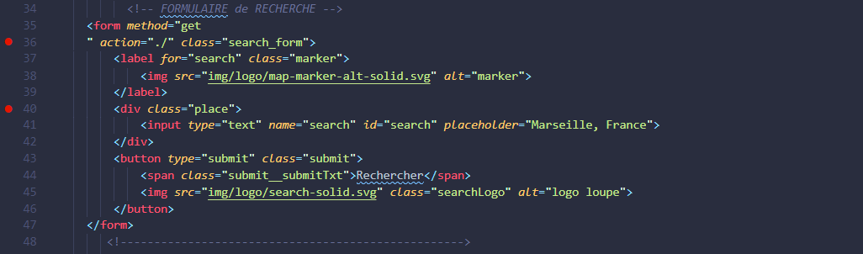
Search_form pour créer la forme de recherche sur notre site (+2 icons) (HTML)

Slide 5
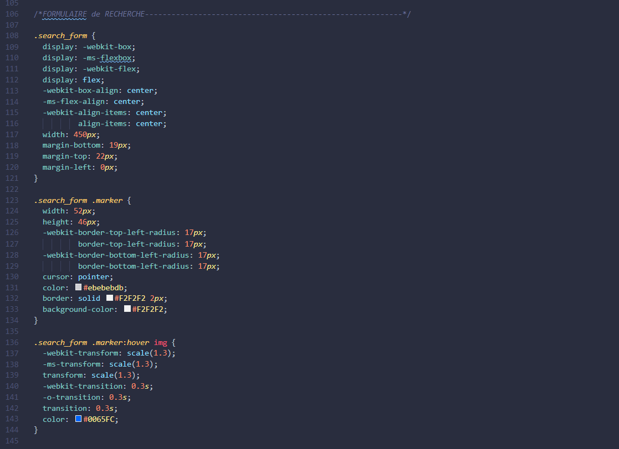
CSS pour donner du style à notre FORME DE RECHERCHE

Slide 6
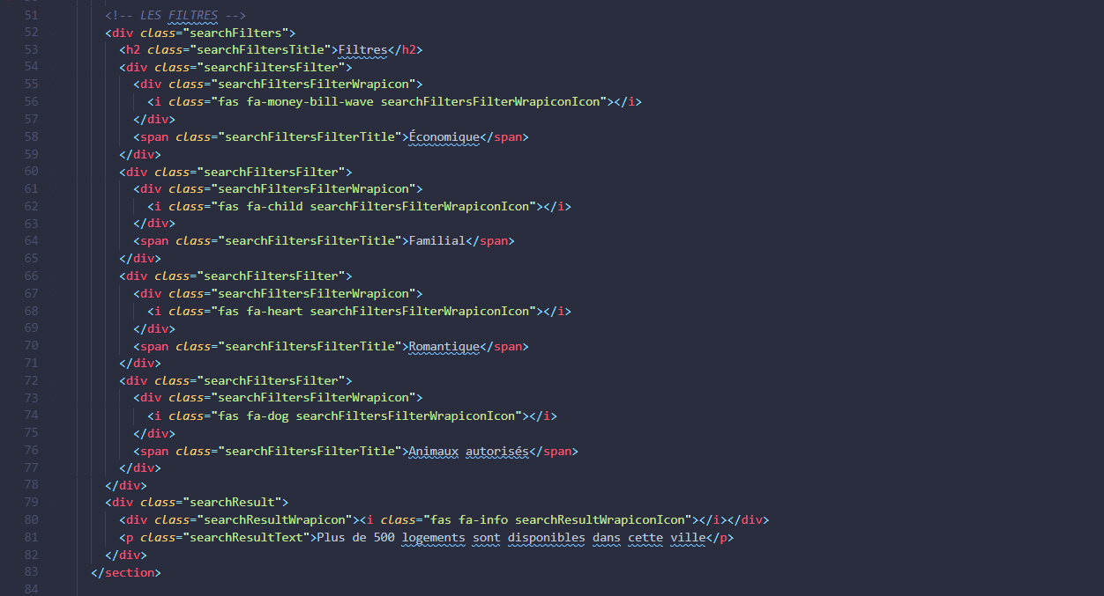
Également les filtres ont été rajoutés. J’ai utilisé les balises <div>, <span> dans la <section> (HTML)

Slide 7
Les balises CSS pour rendre nos filtres comme dans la maquette.

Slide 8
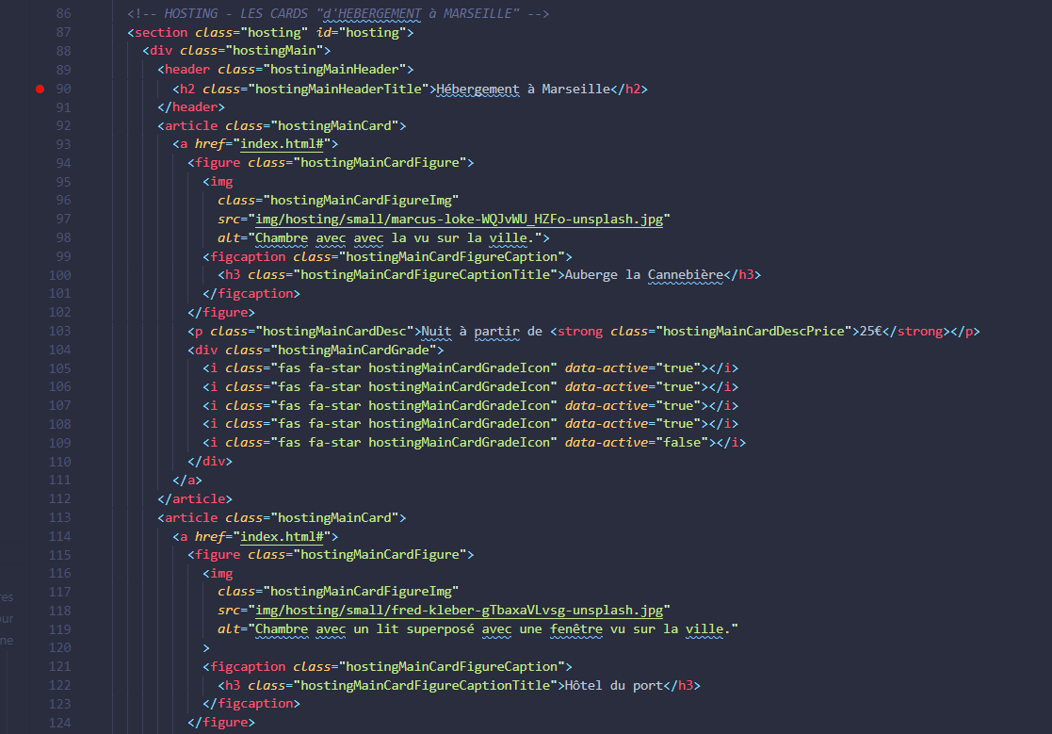
Les cards «d’Hebergement à Marseille» (HTML)

Slide 9
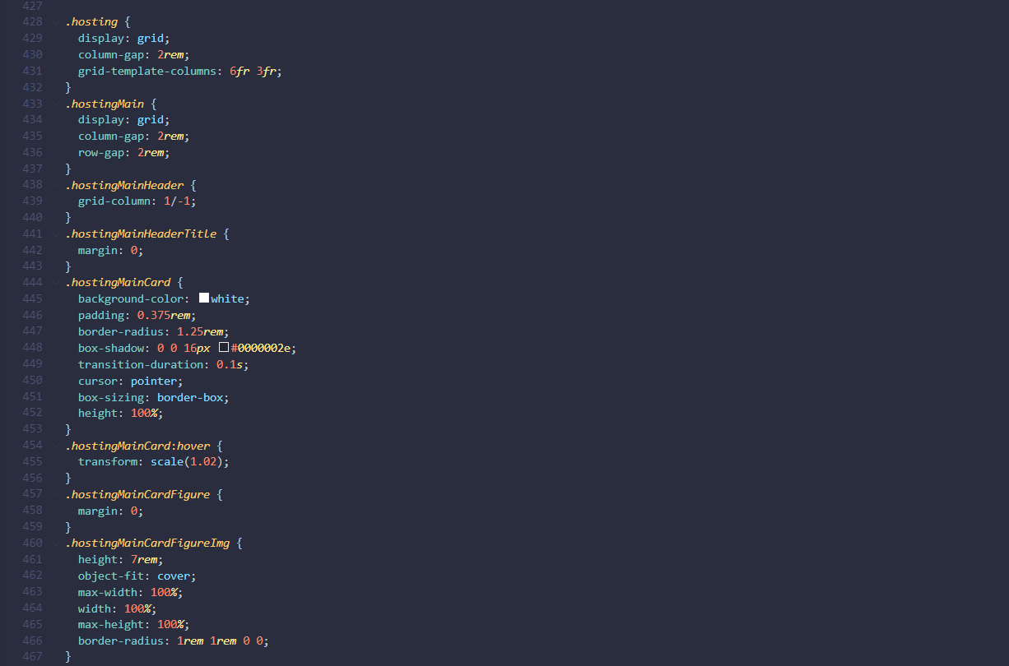
Le CSS pour les cards, je l’ai configuré en utilisant Flexbox

Slide 10
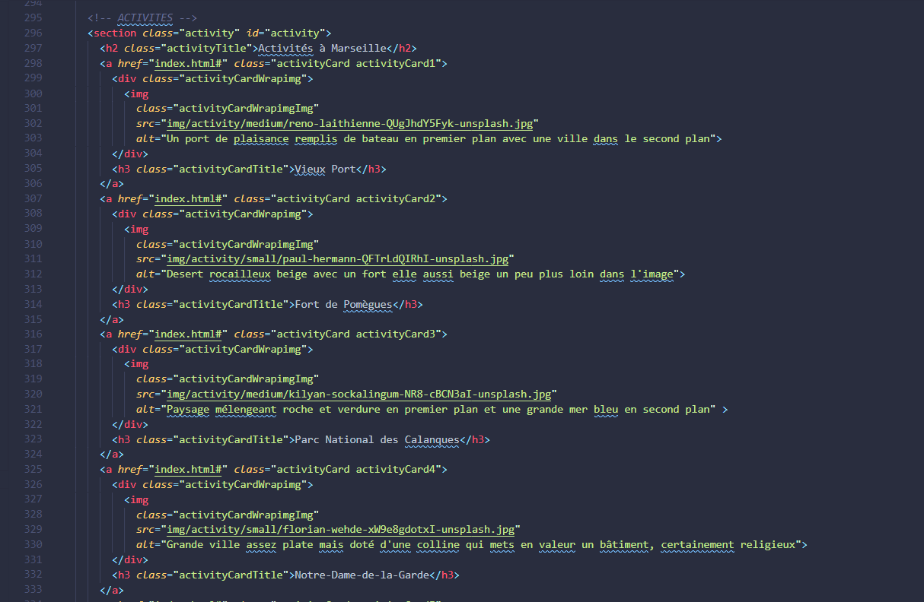
Les cards «d’Activités» ont été fait de la même manière (HTML)

Slide 11
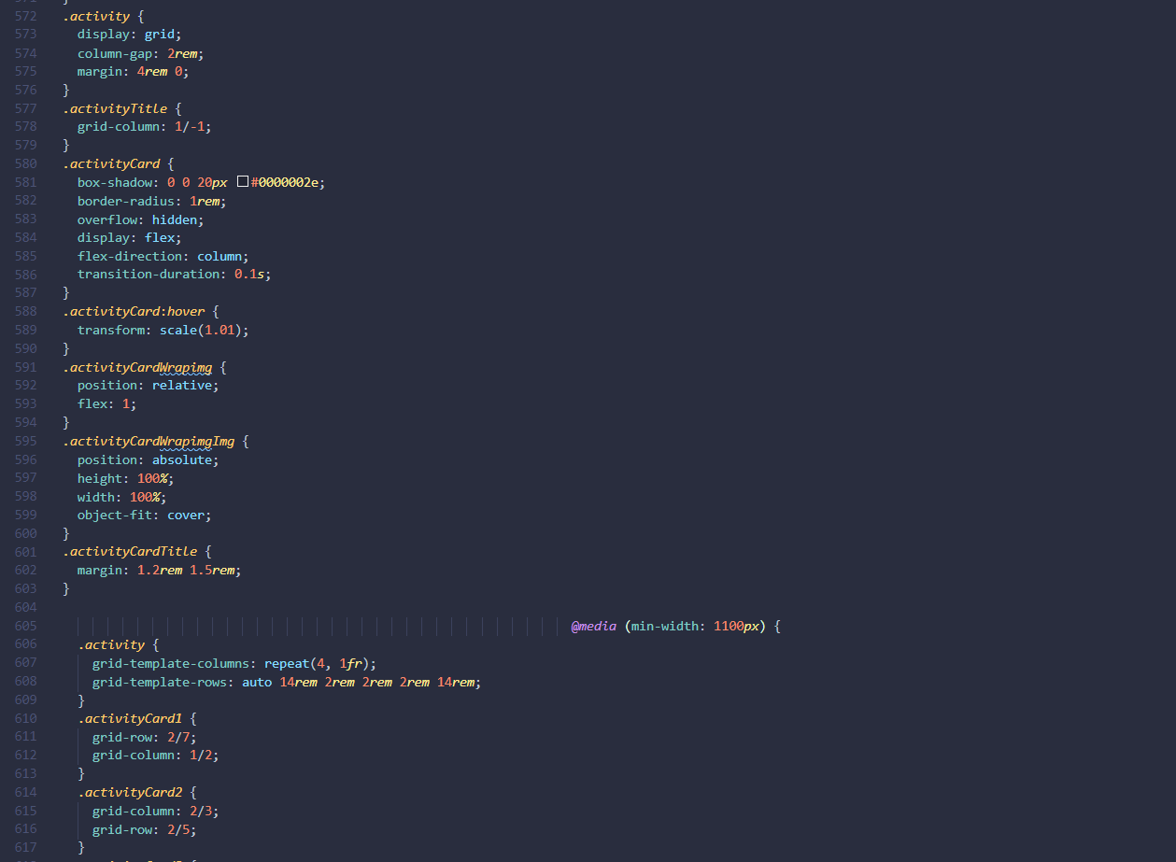
Les cards «d’Activités» ont été fait de la même manière, en plus pour ces cards j’ai configuré la «responsive» pour tous les types d’écrans.

Slide 12
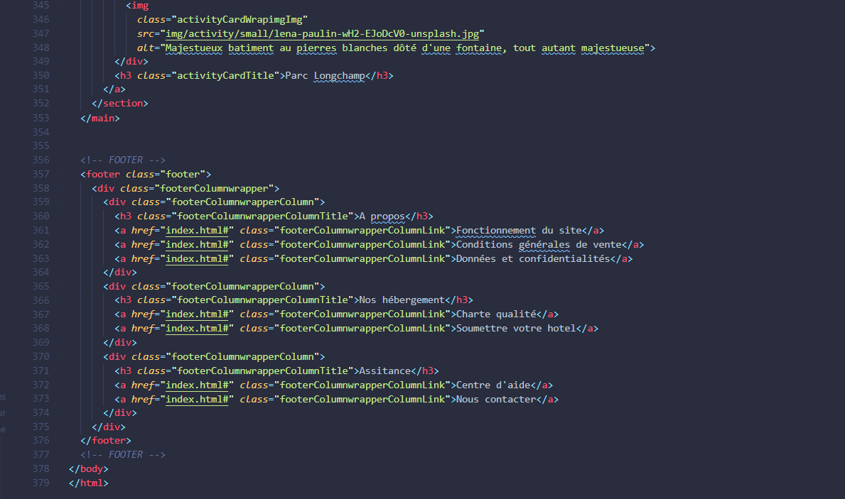
Pour finir, le «FOOTER» de notre site (HTML)

Slide 13
CSS pour le «FOOTER» de notre site, également la «responsive» mise en place pour tous les types d’écrans.

Slide 14


